Slide 1
LMS
1
기본화면

Slide 2
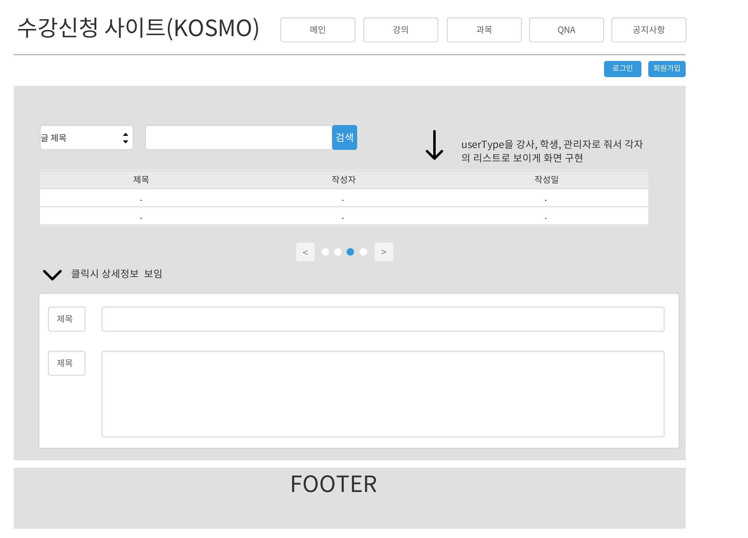
LMS
수강신청 사이트(KOSMO)
메인 페이지
1.0
유세종
메인 페이지.
1
1
리스트 불러와서 목록 뜨게 처리
2
목록 클릭 시 상세목록화면이 뜸
1
2
Table Information

Slide 3
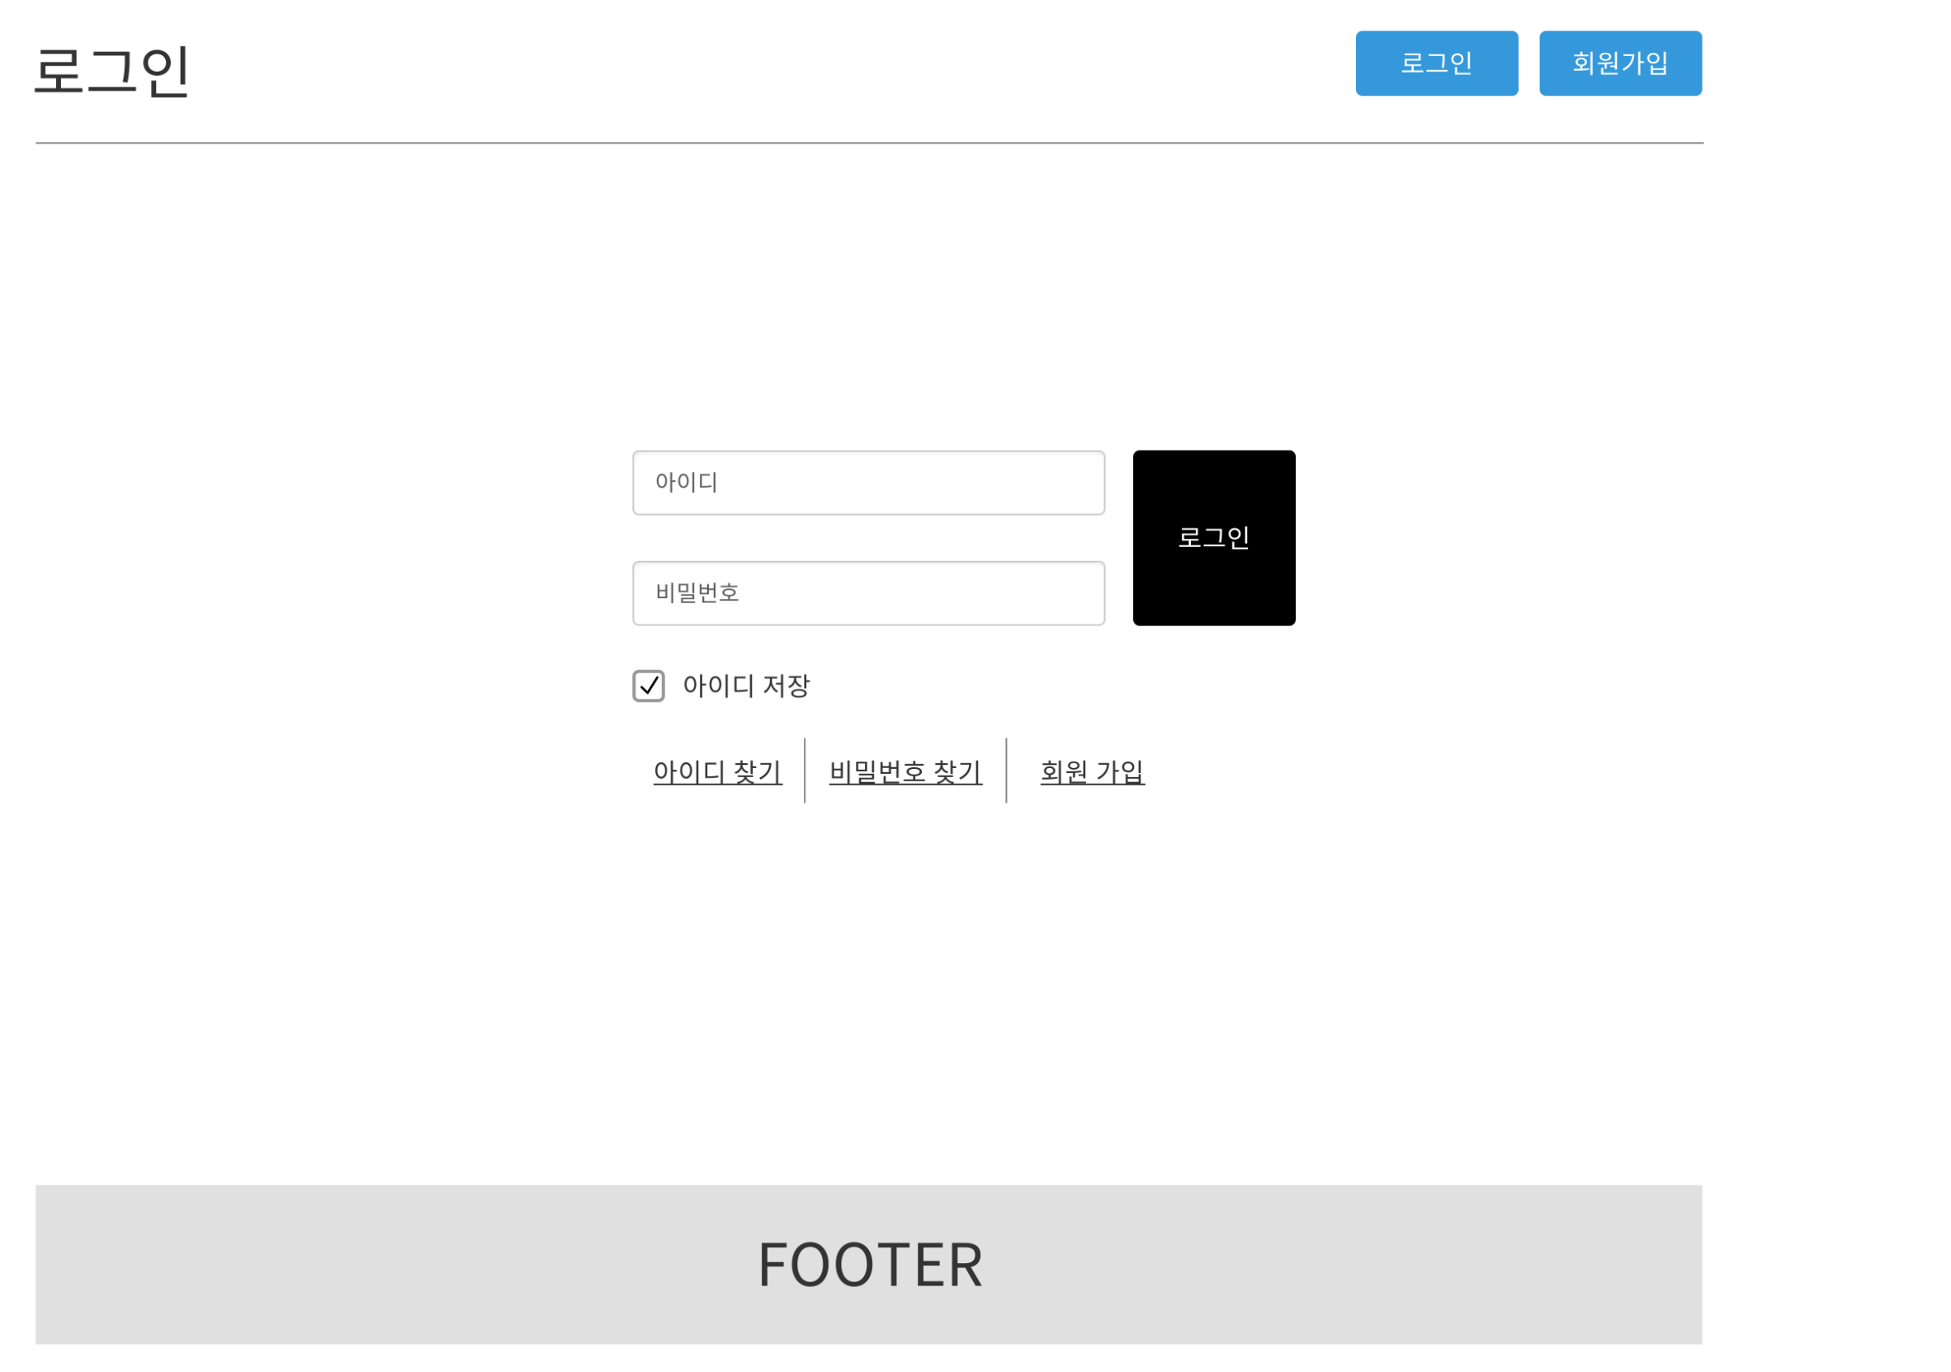
LMS
수강신청 사이트(KOSMO)
로그인
1.0
유세종
로그인
1
1
아이디 찾기 기능
2
비밀번호 찾기 기능
3
회원가입 기능
1
2
3
Table Information

Slide 4
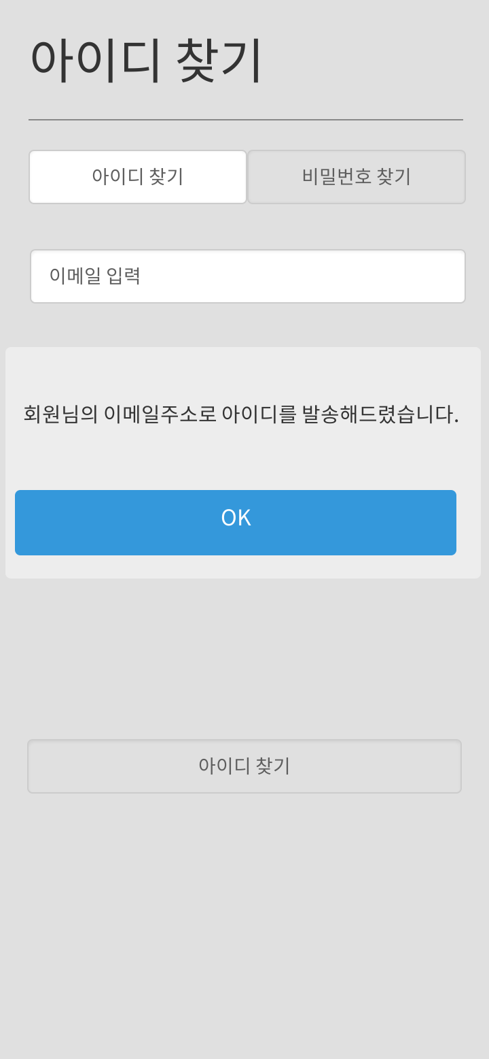
LMS
수강신청 사이트(KOSMO)
아이디 찾기
1.0
유세종
아이디 찾기
1
1
이메일 입력으로 아이디 찾기 기능
2
이메일 주소로 아이디 발송
1
2
Table Information

Slide 5
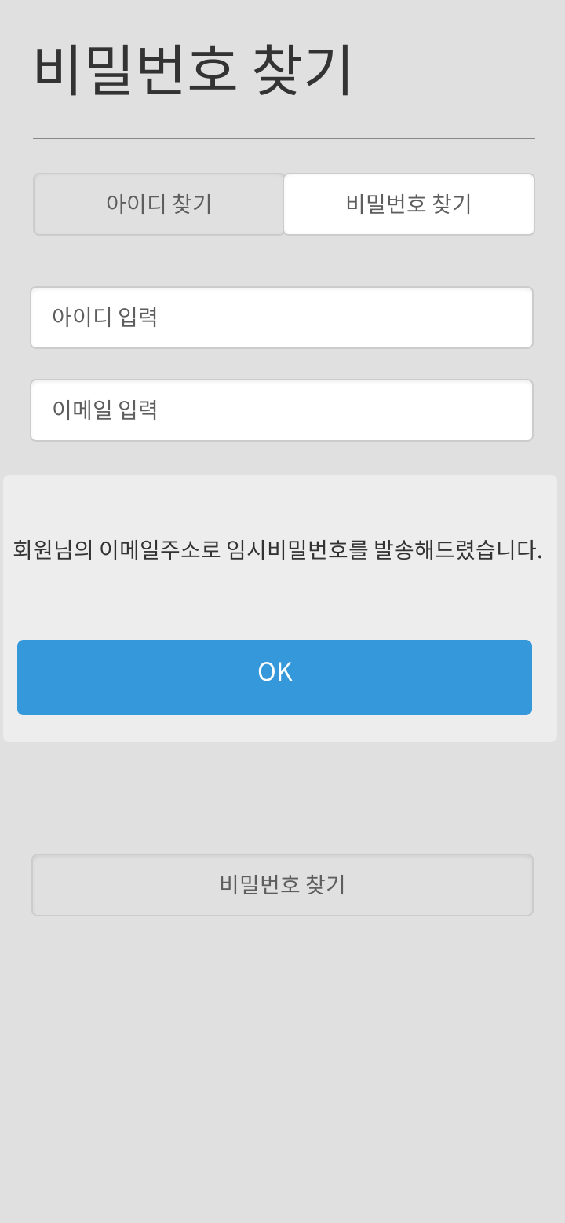
LMS
수강신청 사이트(KOSMO)
비밀번호 찾기
1.0
유세종
비밀번호 찾기
1
1
아이디와 이메일 입력
2
아이디와 이메일 입력 후 임시 비밀번호 발송
1
1
2
2
Table Information

Slide 6
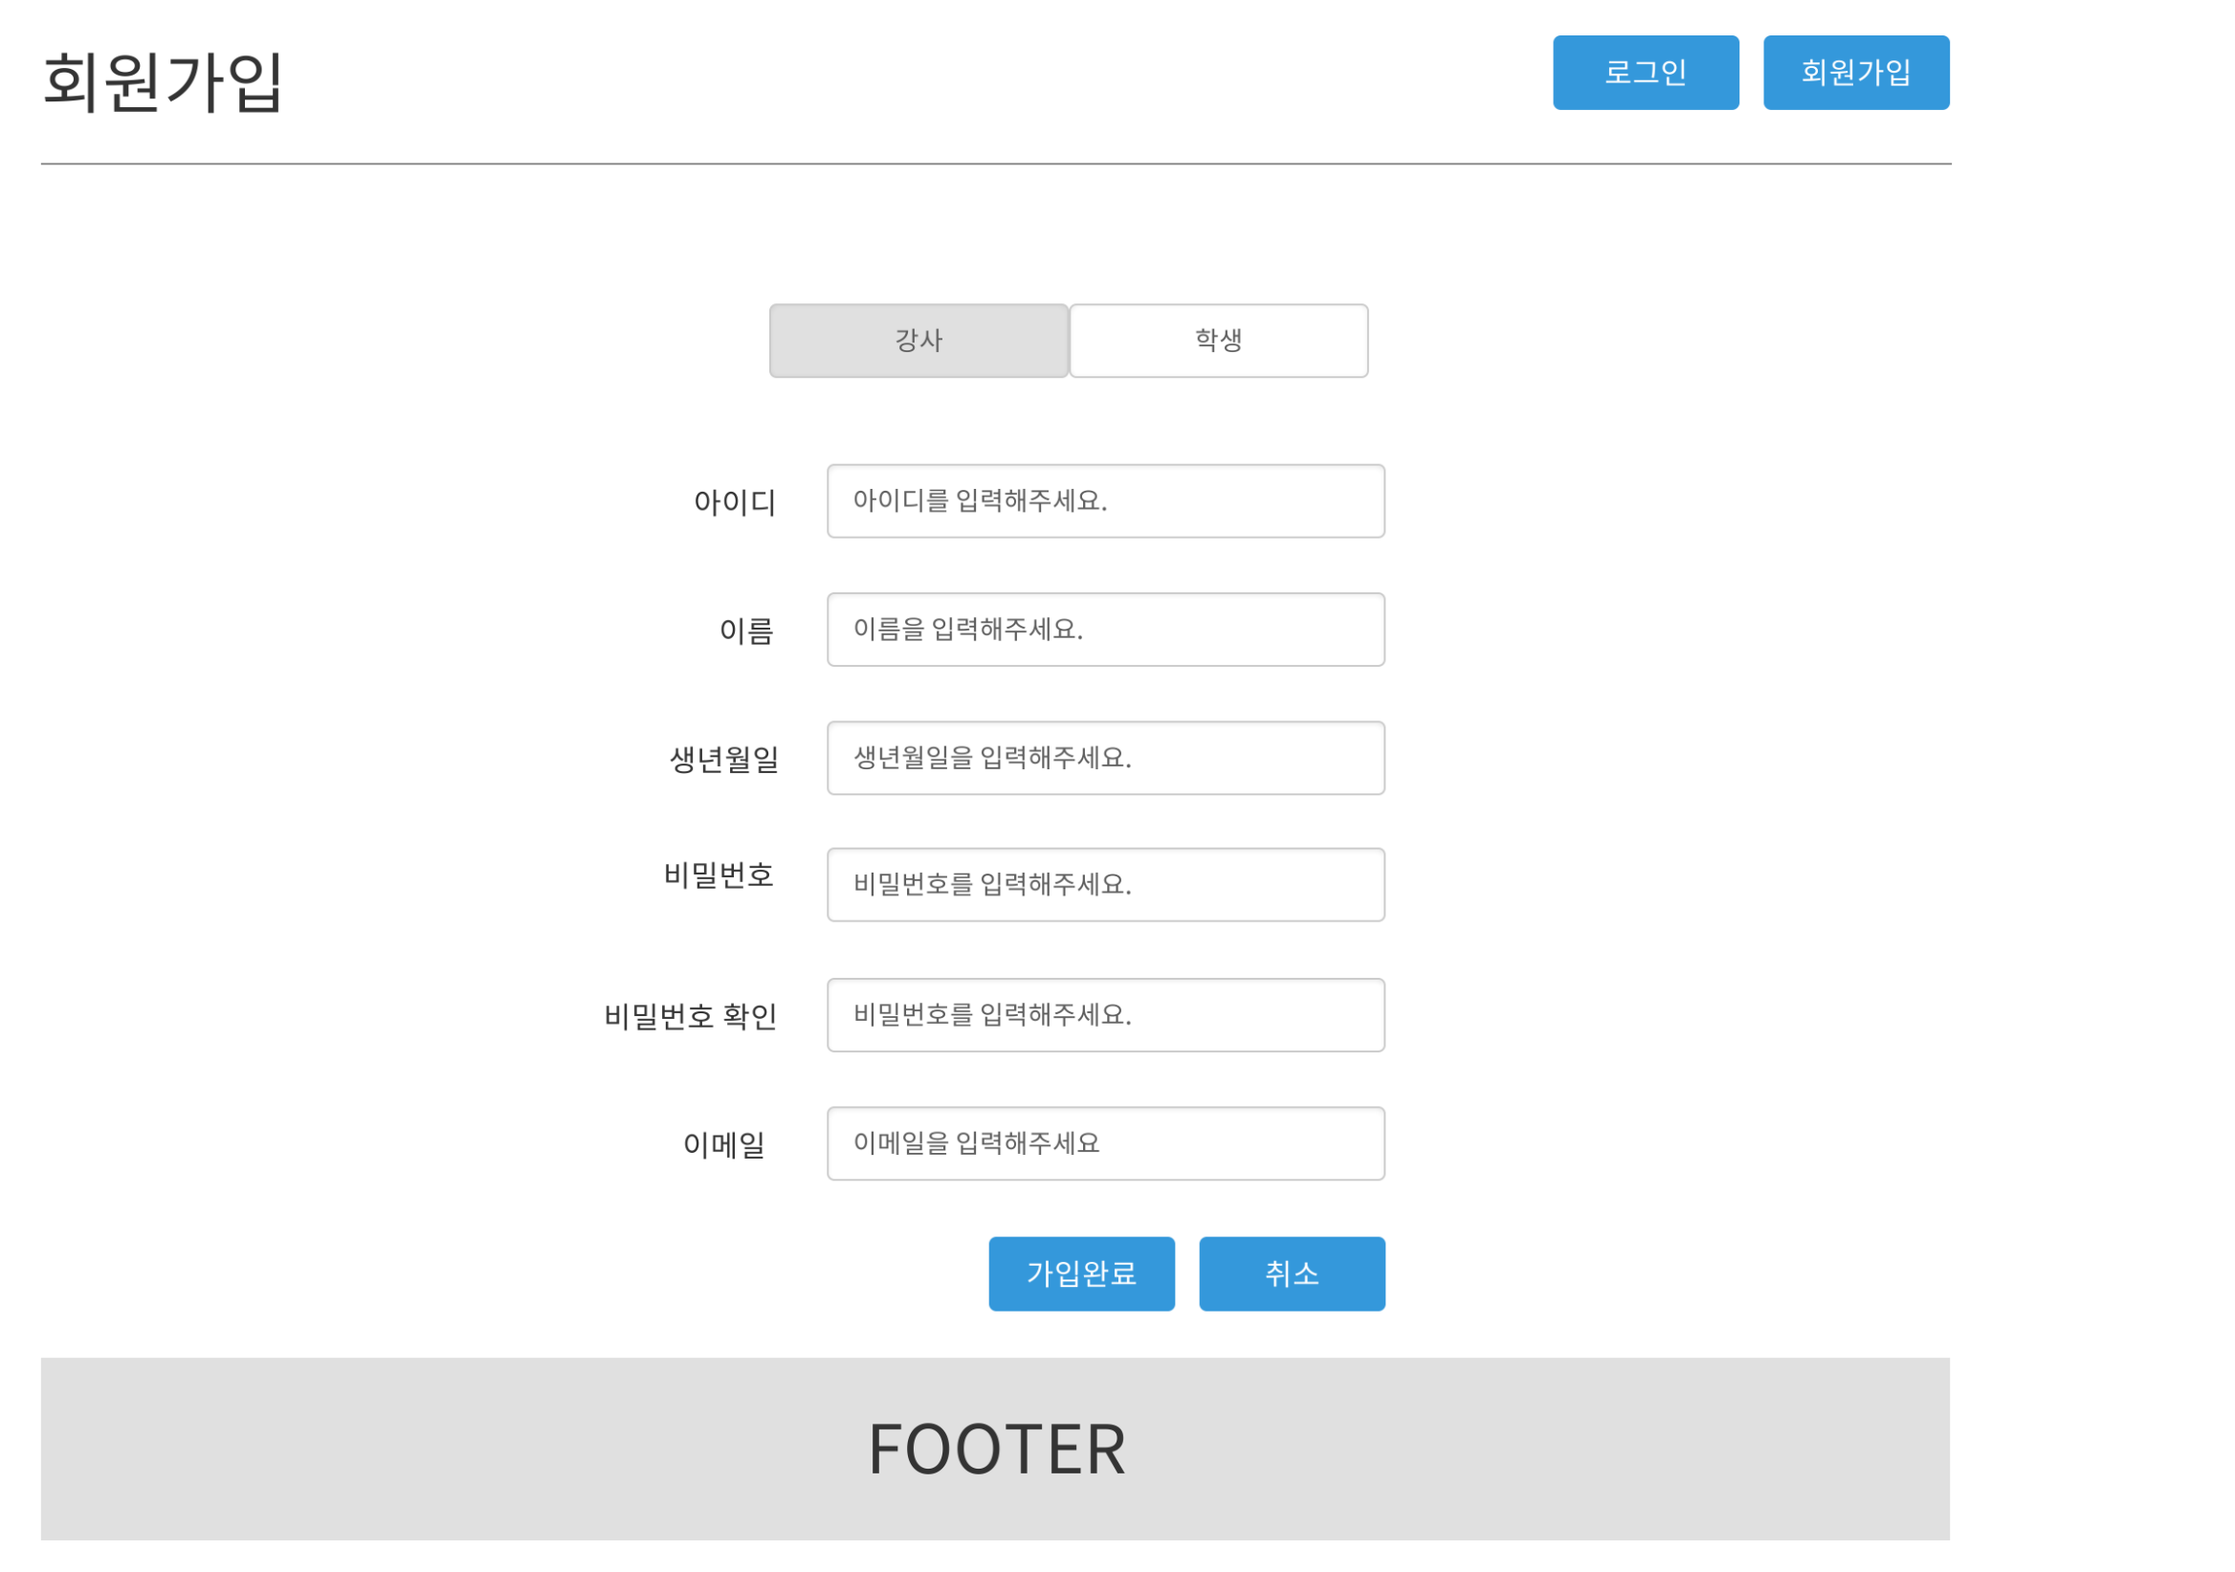
LMS
수강신청 사이트(KOSMO)
회원가입
1.0
유세종
회원가입
1
1
강사와 학생을 구분
2
입력한 정보로 가입완료 가능
1
3
취소하면 홈으로 돌아가는 기능
2
3
Table Information

Slide 7
학생 학습지원
LMS
1

Slide 8
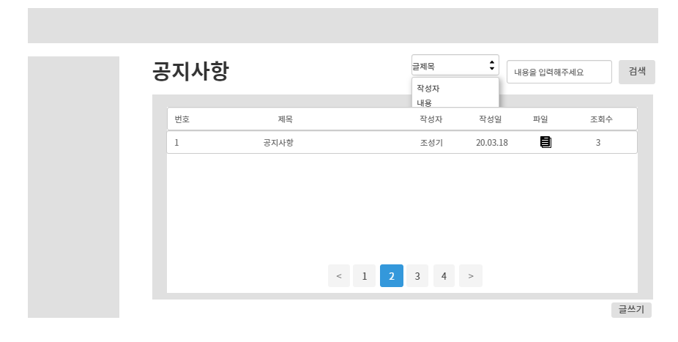
LMS
수강신청 사이트(KOSMO)
학습지원/공지사항
조성기
학생.
1
학생 공지사항.
관리자. 강사가 쓴 공지사항을 보여주고
학생은 읽기기능만 가능.
1
- 제목 , 작성자 , 내용 범주를 설정하여
검색
- 미선택시 제목을 default
1
2
리스트에서 해당 제목 선택 시
Popup형식으로 상세페이지.
2
3
Table Information

Slide 9
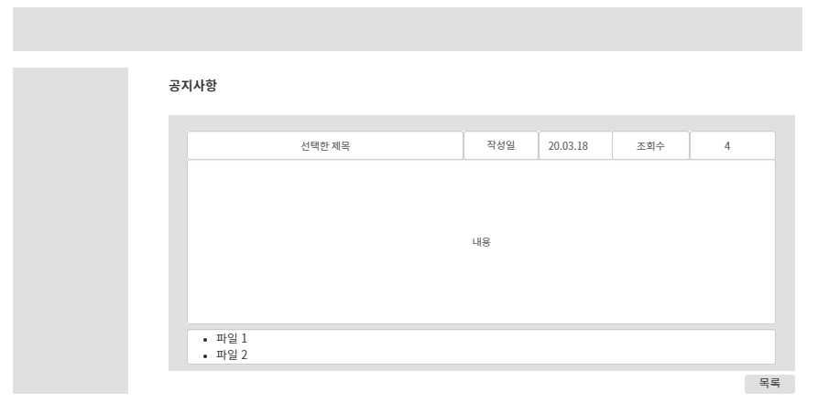
LMS
수강신청 사이트(KOSMO)
학습지원/공지사항/상세보기
조성기
학생
1
1
해당 파일이름 선택 시 다운로드
2
목록 클릭 시 목록 popup 종료
1
2
Table Information

Slide 10
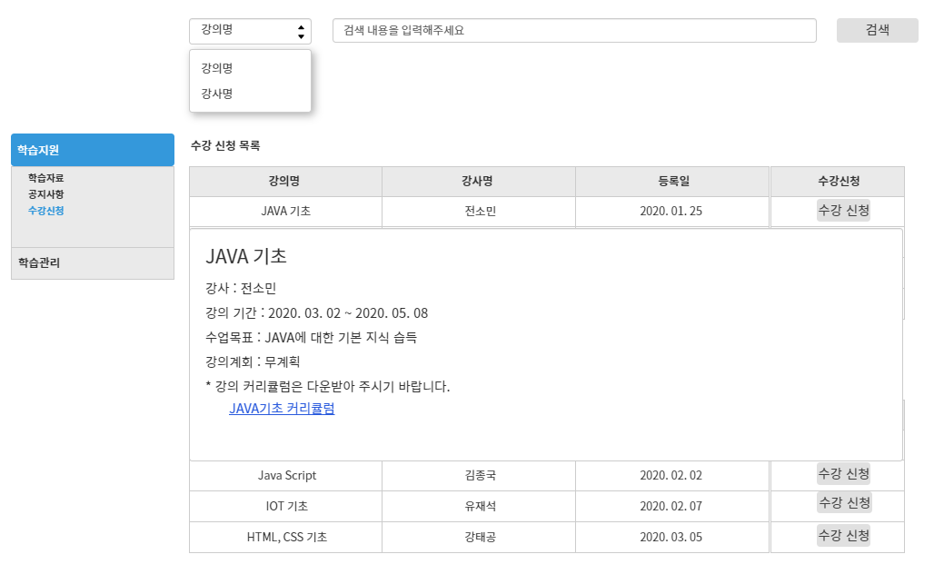
LMS
수강신청사이트(KOSMO)
수강신청 목록 조회
박지호
학습지원 - 학생
2020. 03. 19.
1
1
수강 신청이 가능한 리스트를 강의명과 강사명으로 검색
2
강의를 클릭 시 강의 상세 내용 드랍다운형식으로 나타남
3
강의에 대한 커리큘럼을 클릭을 통하여 다운받을 수 있음
2
4
4
수강 신청 버튼으로 수강 신청 가능
-. 버튼 클릭시 수강신청 완료 메시지 출력
3

Slide 11
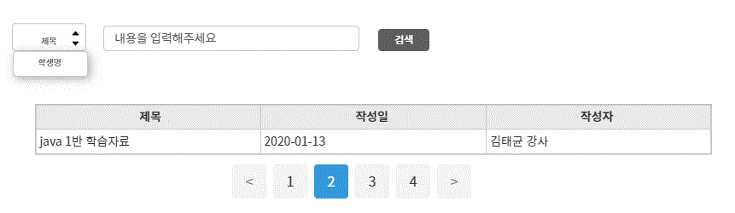
LMS
수강신청 사이트(KOSMO)
학습지원/학습자료/수강목록
1.0
김태균
학생.
1
1
-과정 or 작성자명 으로 검색
2
검색된 강의 정보를 Table로 출력
1
2
Table Information

Slide 12
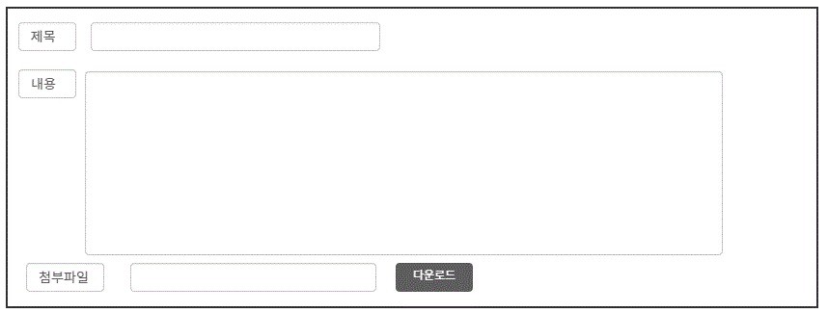
LMS
수강신청 사이트(KOSMO)
학습지원 / 학습자료 / 다운로드
1.0
김태균
학생.
1
1
리스트에서 선택된
강의 학습상세 정보 PopUp Open
2
첨부된 파일 다운로드 가능
1
1
2
Table Information

Slide 13
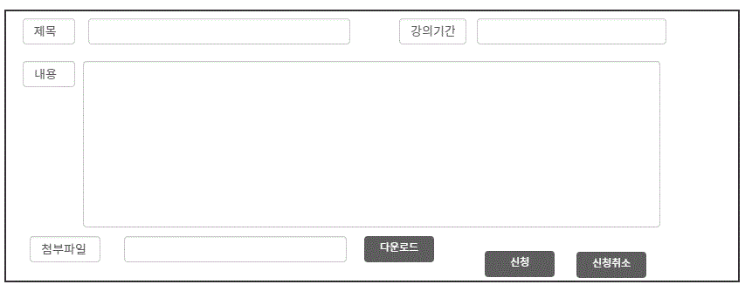
LMS
수강신청 사이트(KOSMO)
학습지원 / 학습자료 / 수강신청
1.0
김태균
학생.
Lec_SupList
1
1
리스트에서 선택된
수강 정보 PopUp Open
1
2
첨부된 파일 다운로드 가능
3
내용 확인 후 수강 신청 가능
2
3
Table Information

Slide 14
학생 학습관리
LMS
1

Slide 15
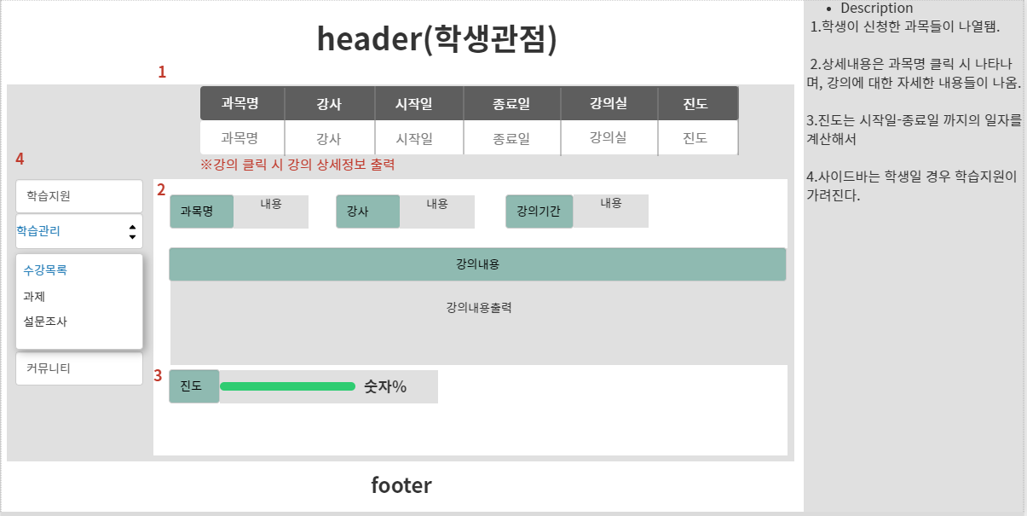
LMS
수강목록 및 진도
임동철
학습관리
2020-03-19

Slide 16
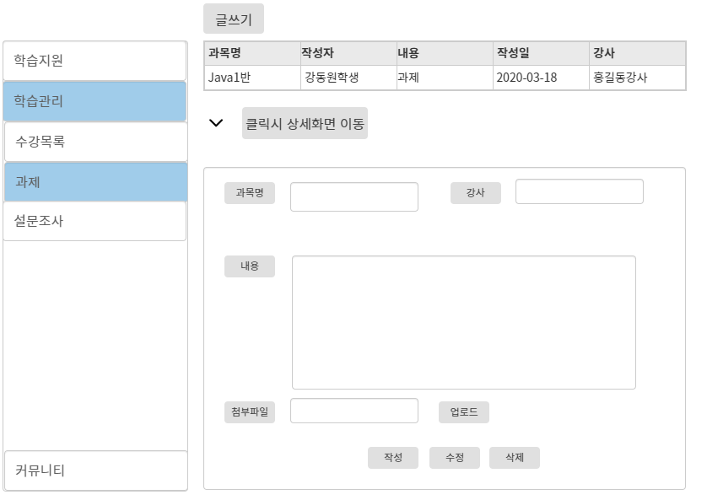
LMS
수강신청 사이트(KOSMO)
과제 제출
1.0
윤원태
학습관리-학생
7
3
1
-과제목록 리스트
2
리스트에서 선택된 과제 상세정보 PopUp
Open
1
3
글쓰기 클릭 시 과제 작성 상세 정보 Popup Open
2
Table Information

Slide 17
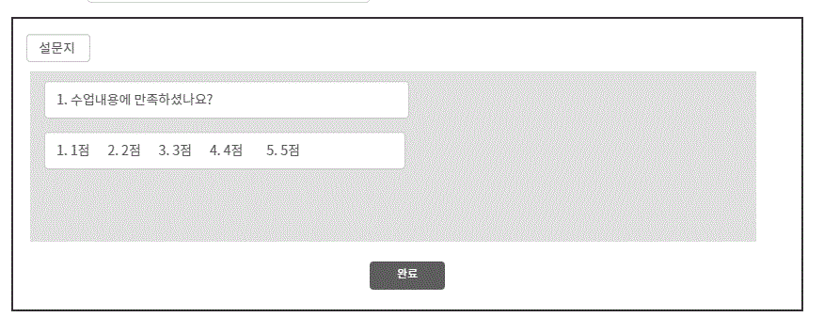
LMS
수강신청 사이트(KOSMO)
학습지원 / 설문조사 / 수강목록.설문지
1.0
김태균
학생.
1
1
1
설문조사 메뉴 누르면 로그인 되어 있던 학생의 수강중인 과목 표시
2
2
클릭시 설문조사 페이지로 이동
3
3
설문지를 결과 테이블 밑에 출력
4
설문지 다 작성시 완료 버튼 활성화
4
Table Information

Slide 18
학생 커뮤니티
LMS
1

Slide 19
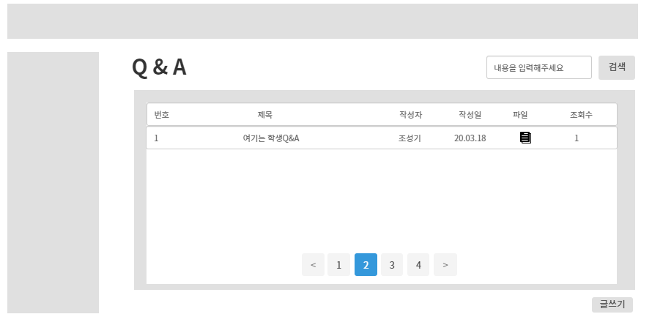
LMS
수강신청 사이트(KOSMO)
학습관리/Q&A
조성기
학생.
1
모든 학생이 남긴 Q&A 출력
1
학습관리의 Q&A페이지는 로그인한 학생이 작성한 페이지.
검색조건 없이 제목으로 검색
1
2
리스트 클릭 시 해당 상세페이지 이동
2
3
3
글 작성시 파일을 등록했다면 아이콘 출력 하지 않았다면 아무것도 출력 하지 않음.
4
글쓰기 페이지 이동.
4
Table Information

Slide 20
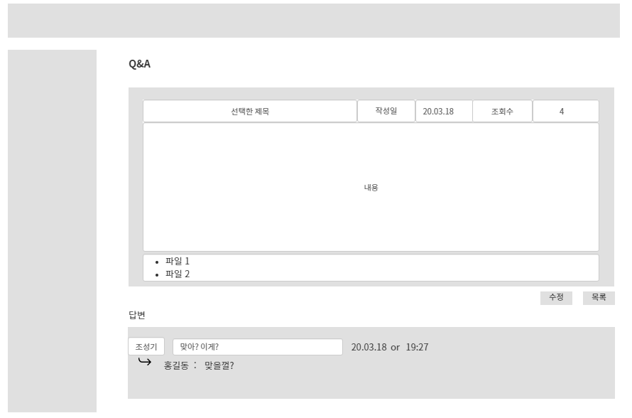
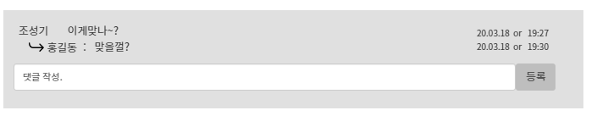
LMS
수강신청 사이트(KOSMO)
학습지원/Q&A/상세보기
조성기
학생.
1
1
수정페이지이동.
작성자가 들어왔을 시 수정, 삭제 표현.
2
해당 댓글 클릭 시 대댓글 기능.
깊이는 1 , 2 로 구분
1: 일반 댓글
2: 일반 댓글의 댓글
3
오늘 등록 된 댓글은 시간:분 형식으로 표현.
하루가 지난 댓글은 연도:월:일 형식.?
4
댓글 등록
1
2
2
3
4
Table Information

Slide 21
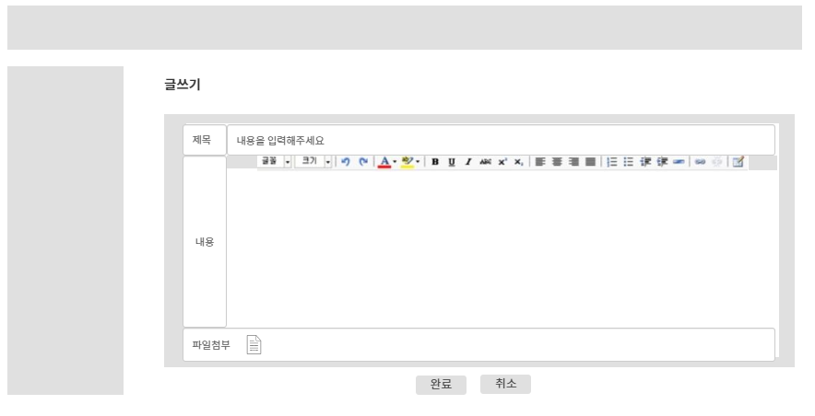
LMS
수강신청 사이트(KOSMO)
학습지원/Q&A/글쓰기
조성기
학생.
1
1
해당 문서 클릭 시 파일업로드 기능 실행.
2
완료 버튼 클릭 시 save 기능 수행 후 목록 페이지 이동
3
취소 버튼 클릭 시 아무 작업 하지 않고 목록 출력
1
2
3
Table Information

Slide 22
강사 학습지원
LMS
1

Slide 23
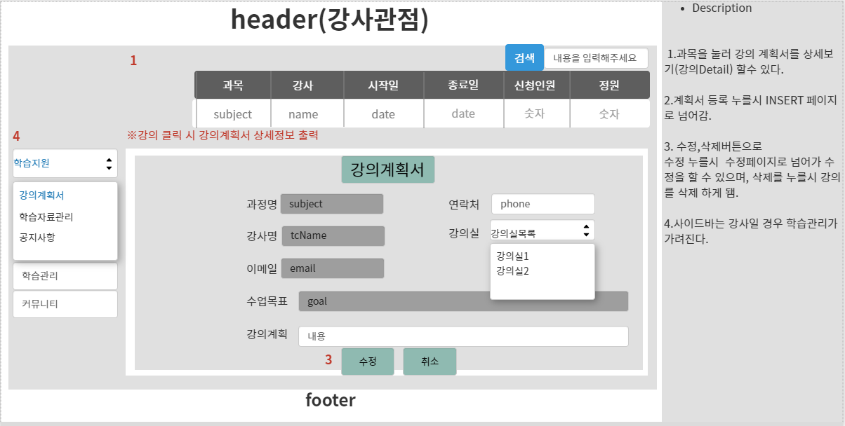
LMS
강의계획서 및 공지
임동철
학습지원
2020-03-19

Slide 24
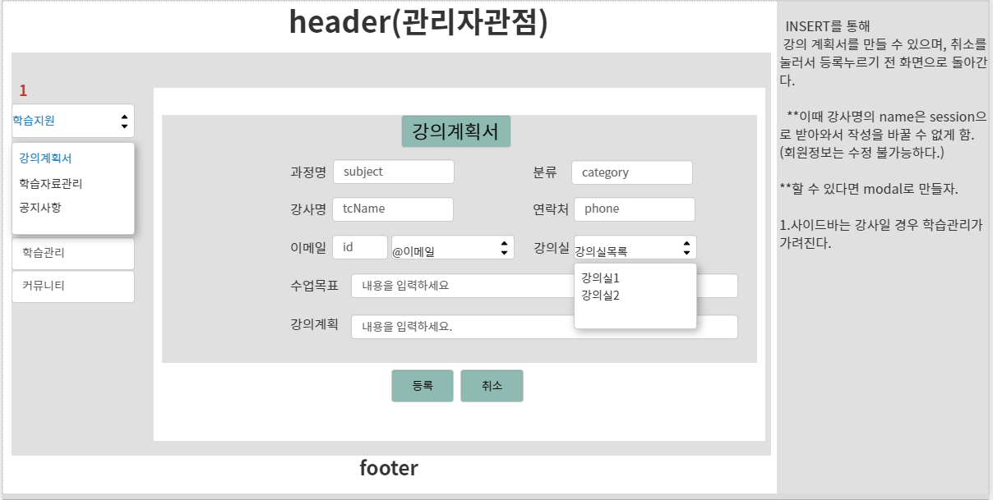
LMS
강의계획서 및 공지
임동철
학습지원
2020-03-19

Slide 25
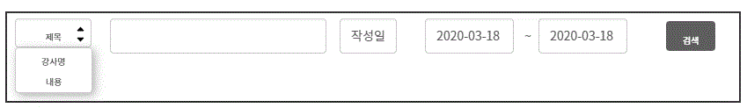
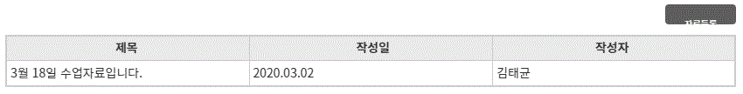
LMS
수강신청 사이트(KOSMO)
학습지원 / 학습자료관리 / 검색.결과조회
1.0
김태균
강사
1
1
-검색
조건을 입력하여 검색하기
2
조건에 해당하는 목록 표시
1
3
-자료 등록 버튼 클릭시 등록할 수 있는 화면으로 전환
3
2
Table Information

Slide 26
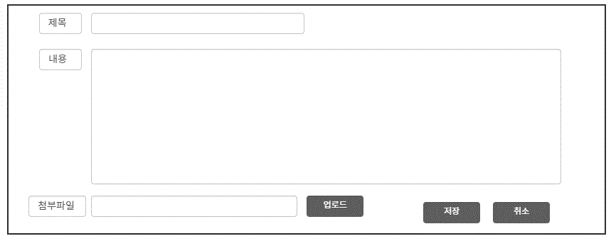
LMS
수강신청 사이트(KOSMO)
학습지원 / 학습자료관리 / 자료등록
1.0
김태균
강사
1
1
자료 등록할 수 있는 화면
1
2
-파일 업로드
수업용 파일을 업로드
2
Table Information

Slide 27
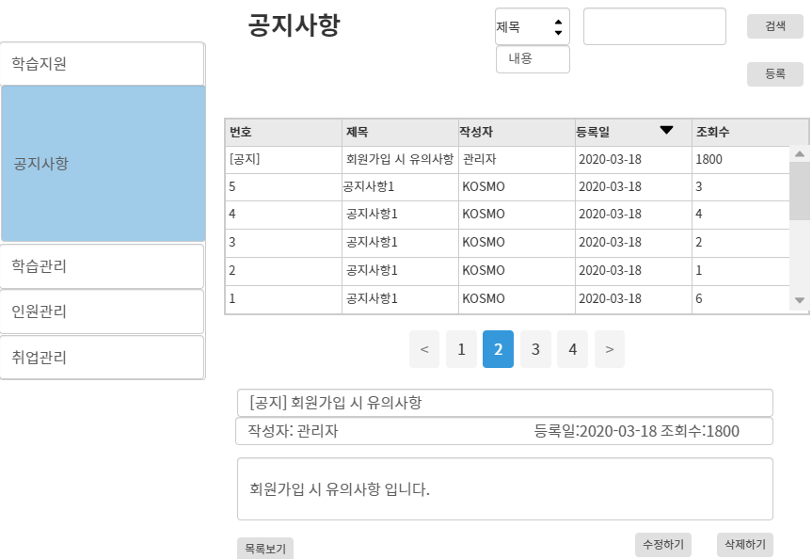
LMS
수강신청 사이트(KOSMO)
공지사항
1.0
윤원태
학습지원-강사
1
1
1
공지사항 목록을 조회하기 위한 검색 조건
공지사항목록을 검색하기 위해 검색어 범위(제목,내용)를 입력하여 검색
2
- 등록일 컬럼 부분 클릭시, 오름차순 혹은 내림차순 조정하여 조회 가능.
2
3
- 목록보기 버튼 클릭시 목록 페이지로 이동
4
- 제목과 작성자, 등록일, 조회수 출력,
- 제목 부분은 수정 가능
4
Table Information
3

Slide 28
강사 학습관리
LMS
1

Slide 29
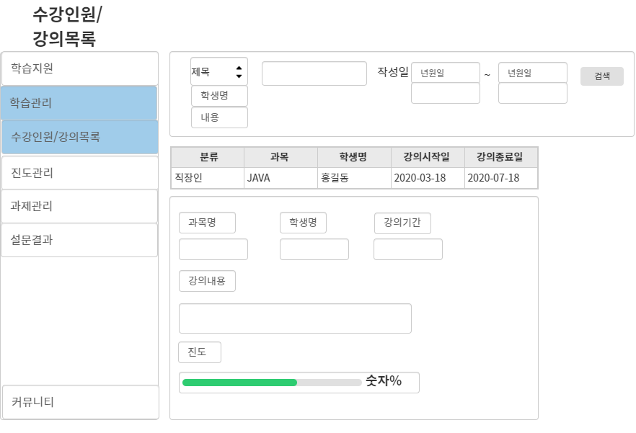
LMS
수강신청 사이트(KOSMO)
수강인원/강의목록
1.0
윤원태
학습관리-강사
21
1
· 학생명이나 제목을 조건으로 검색
1
2
클릭 시 학셍애 대한 상세페이지 출력
2
Table Information

Slide 30
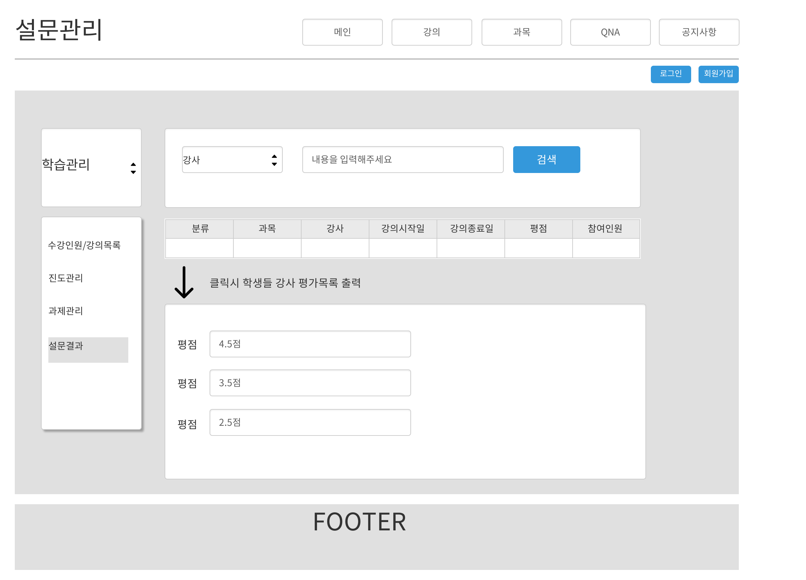
LMS
수강신청 사이트(KOSMO)
설문결과
1.0
유세종
강사/학습관리/설문결과
1
1
-검색
조건을 입력하여 검색하기
2
조건에 해당하는 목록 표시
1
3
조건에 해당하는 목록 클릭 시 학생들 강사 평가 목록 출력
2
3
Table Information

Slide 31
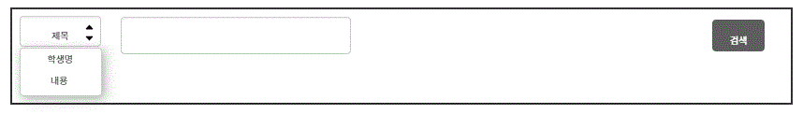

LMS
수강신청 사이트(KOSMO)
학습지원 / 과제관리 / 검색.결과
1.0
김태균
강사
1
1
검색
학생명 or 날짜로 검색
1
2
파일 클릭시 다운로드 가능
3
목록 클릭시 상세페이지로 넘어감
3
2
Table Information

Slide 32
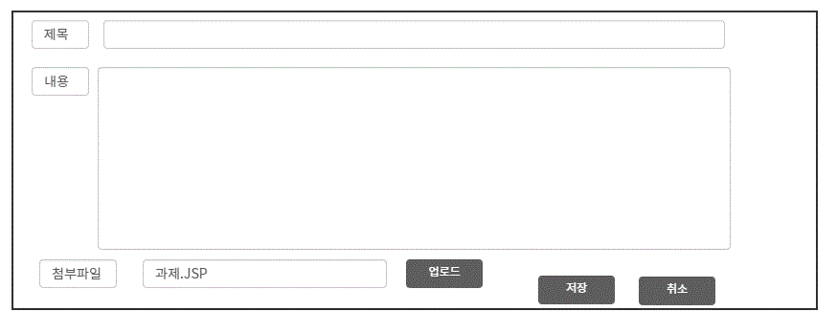
LMS
수강신청 사이트(KOSMO)
학습지원 / 과제관리 / 과제등록
1.0
김태균
강사
1
1
학생만 업로드 할 수 있도록
2
2
리스트에서 클릭시
상세페이지로 전환된 화면
1
Table Information

Slide 33
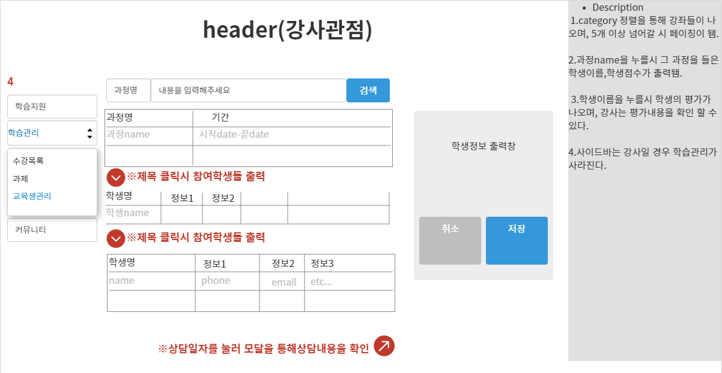
LMS
평가 관리
임동철
학습관리
2020-03-19

Slide 34
강사 커뮤니티
LMS
1

Slide 35

LMS
수강신청 사이트(KOSMO)
커뮤니티/Q&A
조성기
강사
1
1
글쓰기 페이지 이동.
1
Table Information

Slide 36
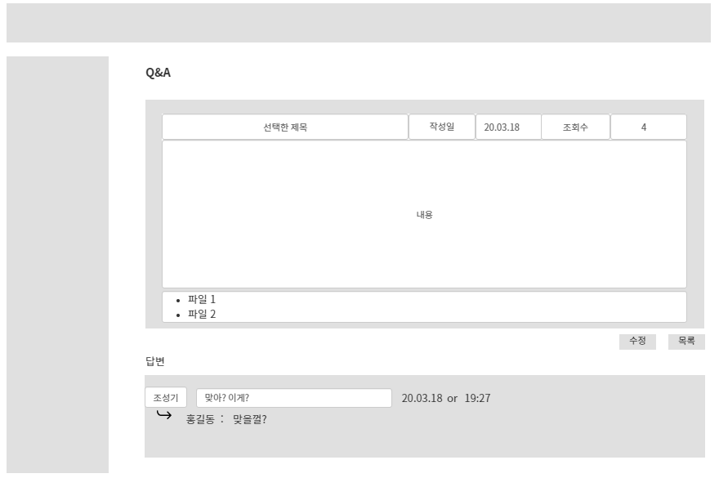
LMS
수강신청 사이트(KOSMO)
강사/커뮤니티/상세보기
조성기
강사
1
1
해당 문서 클릭 시 파일다운로드 기능 실행.
2
댓글 클릭시 대댓글 기능.
깊이는 1 , 2 로 구분
1: 일반 댓글
2: 일반 댓글의 댓글
1
1
Table Information

Slide 37
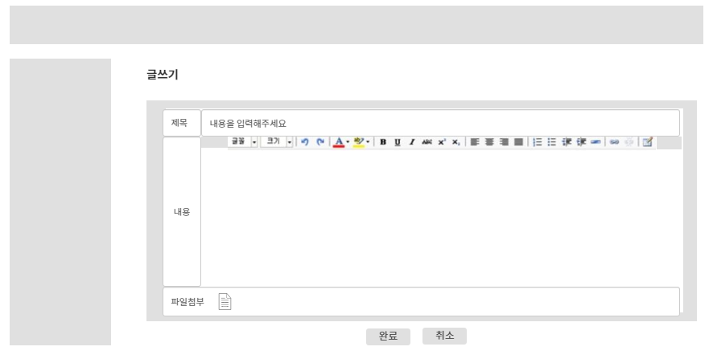
LMS
수강신청 사이트(KOSMO)
강사/커뮤니티/글쓰기
조성기
강사
1
1
해당 문서 클릭 시 파일업로드 기능 실행.
2
완료 버튼 클릭 시 save 기능 수행 후 목록 페이지 이동
1
2
Table Information

Slide 38
관리자 학습지원
LMS
1

Slide 39
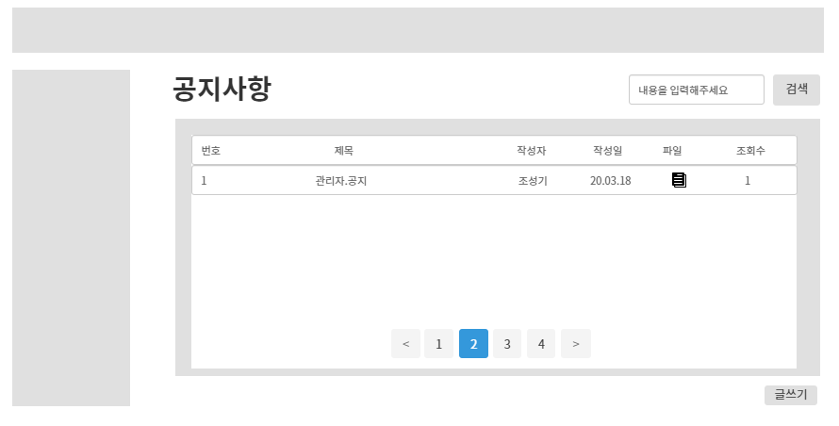
LMS
수강신청 사이트(KOSMO)
학습지원/공지사항
조성기
관리자
1
1
해당 글의 상세보기페이지이동
2
해당 글 작성시 파일이 포함되어있다면 표시.
1
글쓰기 페이지 이동
1
2
3
Table Information

Slide 40
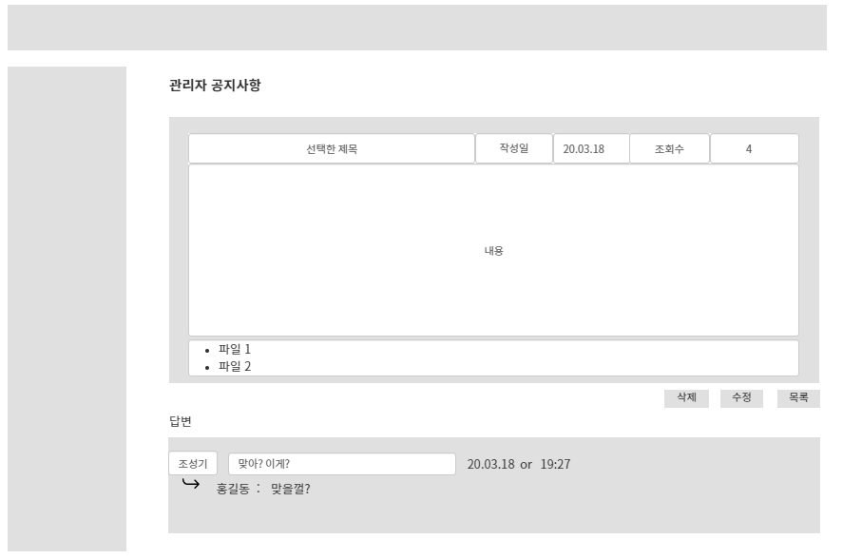
LMS
수강신청 사이트(KOSMO)
학습지원/공지사항/상세보기
조성기
관리자
1
1
해당 문서 클릭 시 파일다운로드 기능 실행.
2
삭제 페이지 이동
3
마우스 오버시 x 표시를 표기하여
삭제기능
4
1
2
3
Table Information

Slide 41
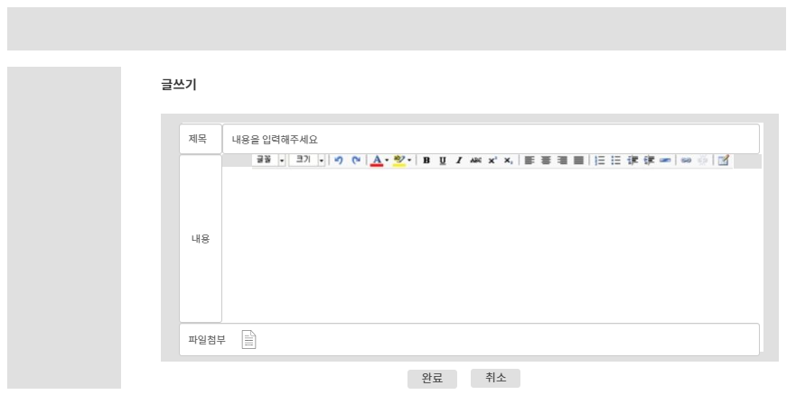
LMS
수강신청 사이트(KOSMO)
학습지원/공지사항/글쓰기
조성기
관리자
1
1
해당 문서 클릭 시 파일업로드 기능 실행.
2
완료 버튼 클릭 시 save 기능 수행 후 목록 페이지 이동
1
1
Table Information

Slide 42
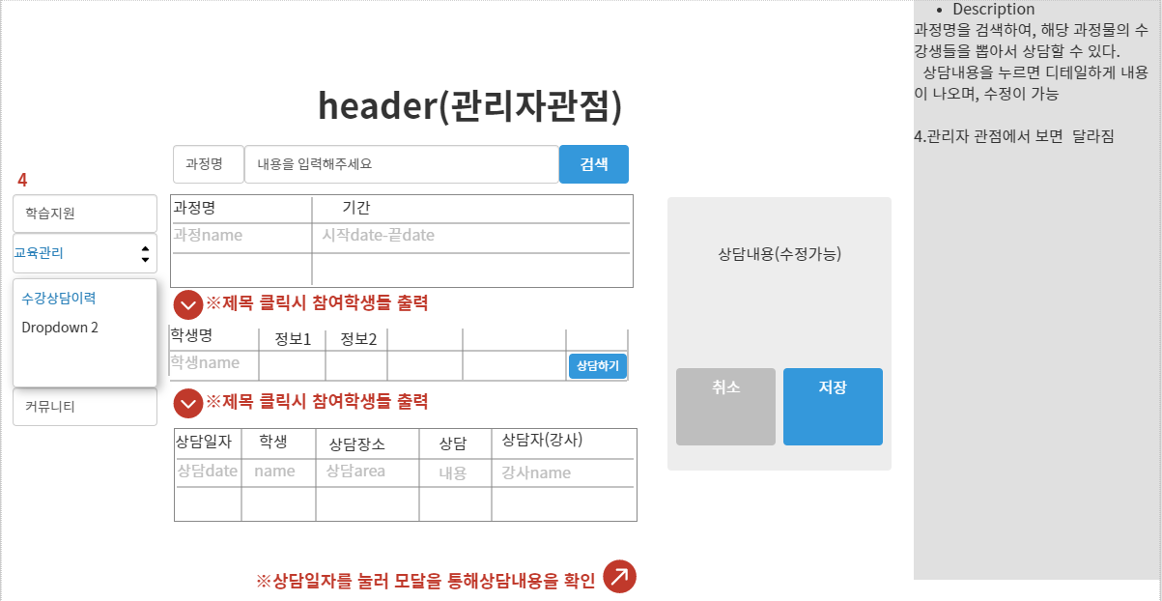
LMS
수강 상담 이력
임동철
학습지원
2020-03-19

Slide 43
관리자 학습관리
LMS
1

Slide 44
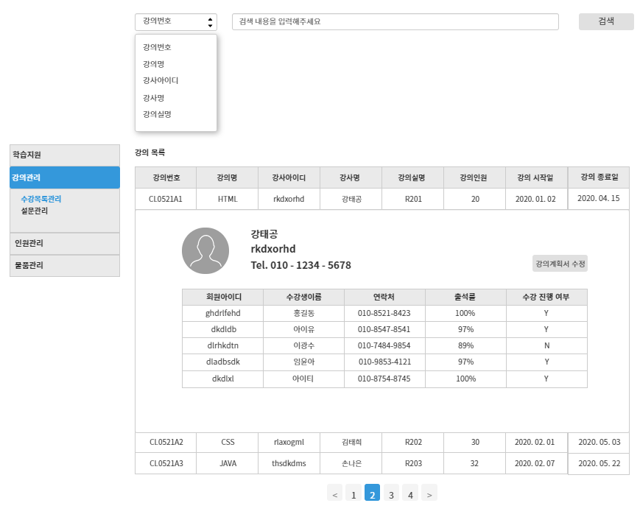
LMS
수강신청사이트(KOSMO)
수강목록 조회
박지호
학습관리 - 관리자
2020. 03. 19.
1
1
관리자가 강의 목록을 확인 시 검색 조건에 따라 검색
-. 검색 조건 : 강의번호, 강의명, 강사아이디, 강사명, 강의실명
2
강의 목록을 클릭
3
강의에 대한 강사와 학생의 기본 정보 확인 가능
-. 학생에 대한 출석률과 현재 수간 진행 여부를확인 할 수 있음
2
4
등록된 강의 계획서를 수정할 수 있는 페이지로 이동
3
4

Slide 45
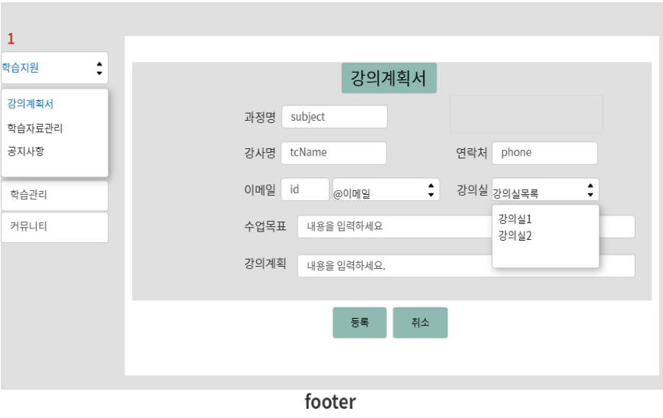
LMS
수강신청사이트(KOSMO)
강의 계획서 수정
박지호
학습관리 - 관리자
2020. 03. 19.
1
관리자가 항목들을수정하고 수정버튼을 클릭 시 강의 계획서 변경
2
1
수정

Slide 46
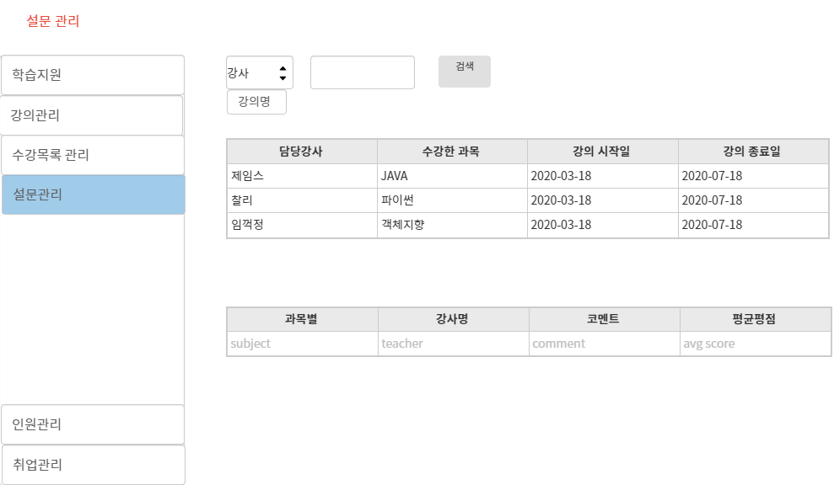
LMS
수강신청 사이트(KOSMO)
설문조사
1.0
윤원태
학습관리-관리자
1
-강사나 강의명을 조건으로 검색
1
2
-과목 클릭 시 그 과목에 대한 상세정보를 보여줌
2
Table Information

Slide 47
관리자 인원관리
LMS
1

Slide 48
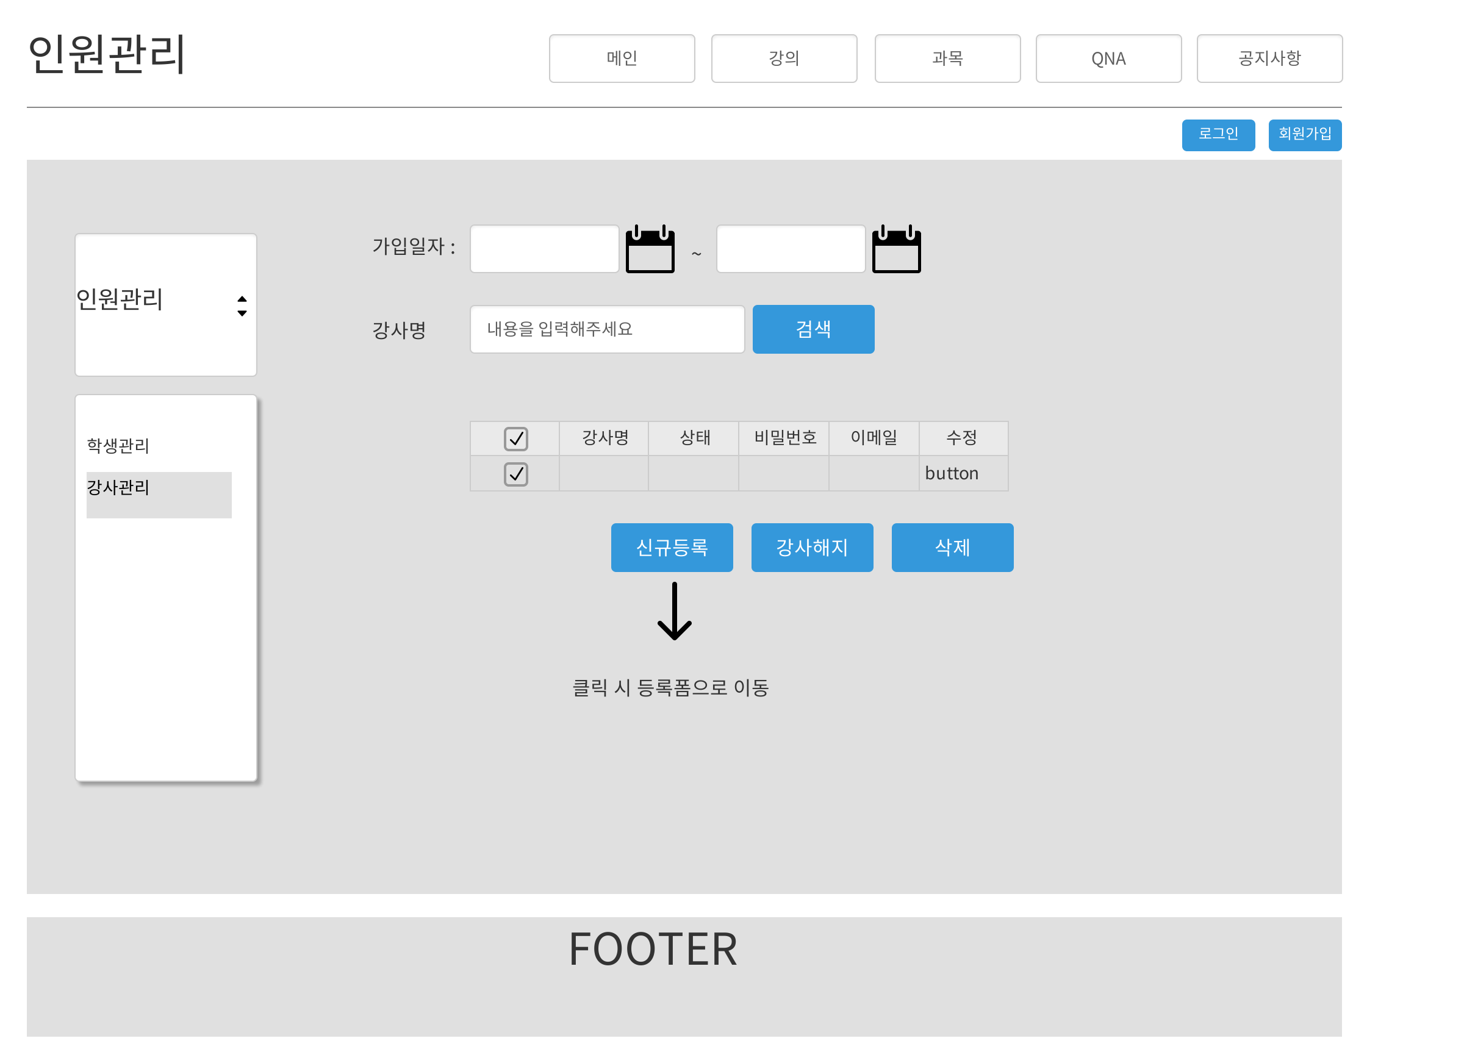
LMS
수강신청 사이트(KOSMO)
강사관리
1.0
유세종
관리자 - 인원관리
1
1
가입일자와 학생명을 넣어주면 검색이 된다.
2
- 체크박스를 통해서 단건 및 여러건을 체크할 수 있다.
1
3
각 강사마다 수정사항은 수정버튼을 통해
수정을 할 수 있다.
4
2
3
4
상태값은 승인중과 승인완료로 나뉜다.
Table Information

Slide 49
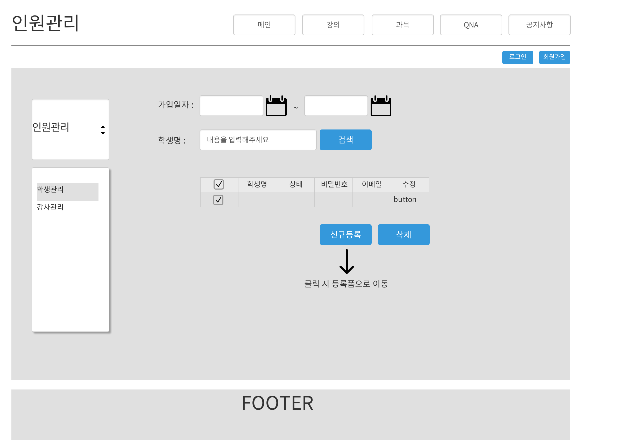
LMS
수강신청 사이트(KOSMO)
학생관리
1.0
유세종
관리자 - 인원관리
1
1
가입일자와 학생명을 넣어주면 검색이 된다.
2
- 체크박스를 통해서 단건 및 여러건을 체크할 수 있다.
1
3
각 학생마다 수정사항은 수정버튼을 통해
수정을 할 수 있다.
4
2
3
4
상태값은 승인중과 승인완료로 나뉜다.
Table Information

Slide 50
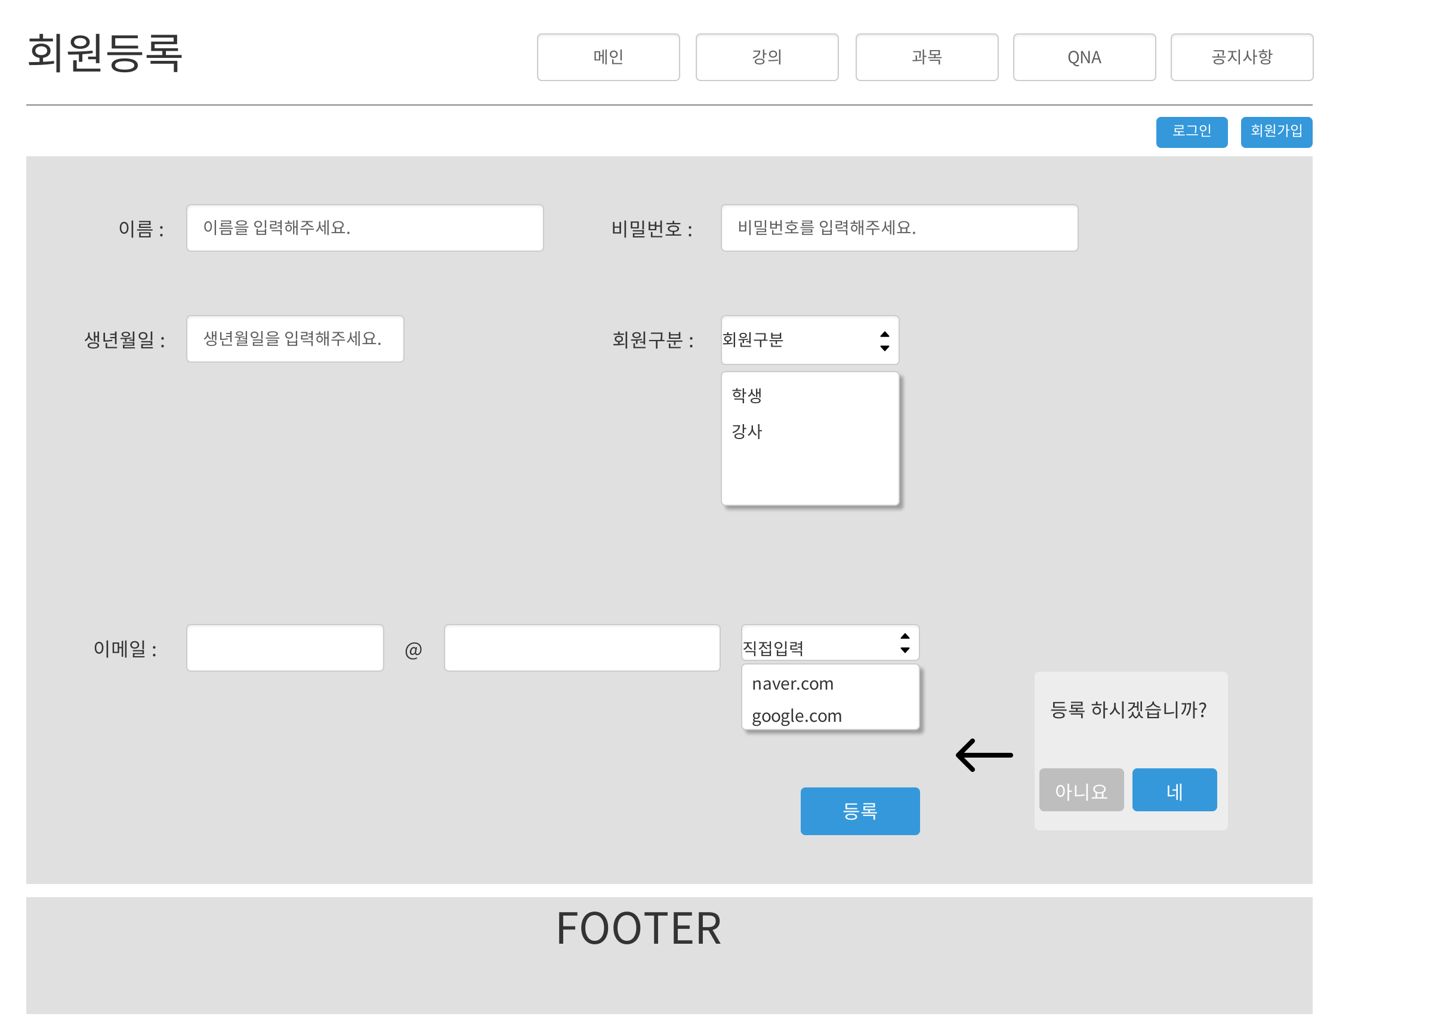
LMS
수강신청 사이트(KOSMO)
등록폼
1.0
유세종
관리자 - 인원관리
1
1
- 회원 등록 시 강사와 학생을 나누어 구분
2
- 등록을 하기 전에 유효성 체크를 해준다.
1
2
Table Information

Slide 51
관리자 강의실 관리
LMS
1

Slide 52
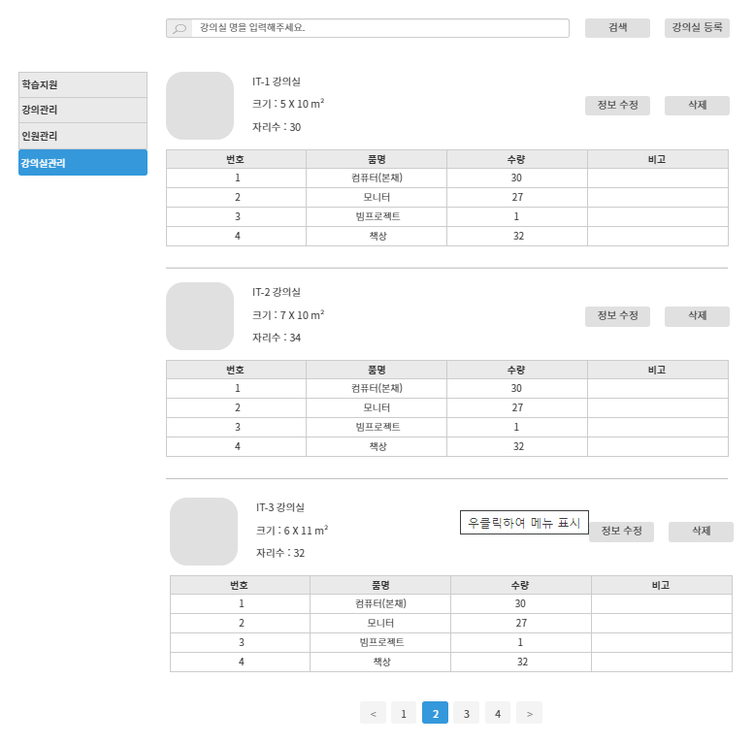
LMS
수강신청사이트(KOSMO)
강의실 및 장비 목록
박지호
강의실관리 - 관리자
2020. 03. 19.
1
2
1
강의실 명을 통한 특정 강의실에 대한 정보를 확인
3
4
2
강의실 등록 버튼 클릭 시 강의실 등록 페이지로 이동
-. 정보 수정 페이지와 공유
3
정보 수정 버튼 클릭 시 정보를 수정할수 있는 페이지로 이동
-. 정보 등록 페이지와 공유
4
삭제 버튼으로 해당 강의실에 대한 정보를 삭제

Slide 53
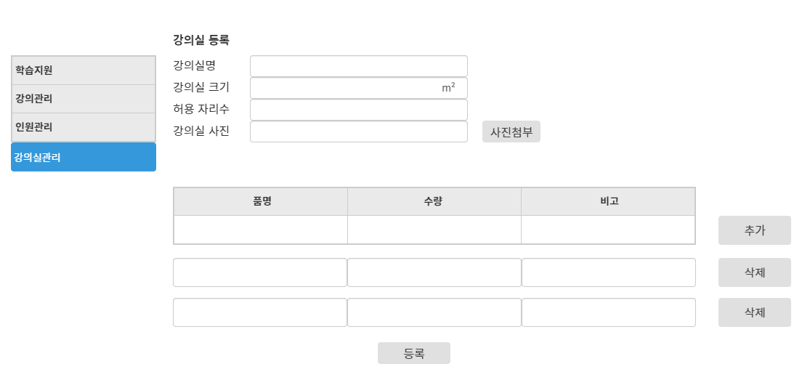
LMS
수강신청사이트(KOSMO)
강의실 및 장비 등록
박지호
강의실관리 - 관리자
2020. 03. 19.
1
강의실에 대한 정보를 입력
-. 강의실명, 강의실 크기, 자리수, 사진
1
2
강의실 내부 장비에 대한 리스트를 등록
-. 추가 버튼 클릭시 리스크가 늘어남
3
강의실 내부 장비에 대한 리스트 삭제
4
등록 버튼 클릭 시 정보 등록과 동시에 강의실 정보 목록 페이지로 이동
2
3
4

Slide 54
관리자
LMS
1

